Slide 1
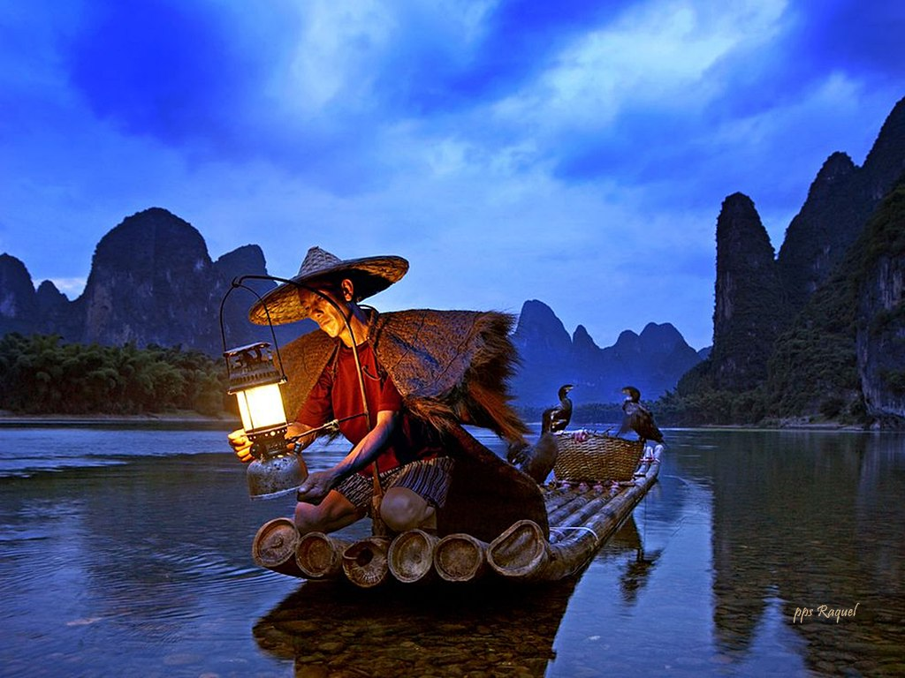




Tema musical : Do I Wanna Know
Interpreta: Arctic Monkeys

Slide 2


La National Geographic Society (en español: Sociedad Geográfica Nacional) es una de las organizaciones internacionales más grandes del mundo sobre educación y ciencia. Inicialmente tenía el objetivo de avanzar hacia el conocimiento de la geografía y del mundo para el público en general, pero actualmente sus intereses incluyen la geografía, la arqueología, las ciencias naturales, el estudio de las culturas del mundo, la historia y la promoción de la conservación del medio ambiente y del patrimonio histórico. Con este objetivo, concede becas de exploración y publica mensualmente una revista, National Geographic. Fue fundada en Estados Unidos el 27 de enero de 1888 por 33 hombres interesados en "organizar una sociedad para el incremento y la difusión del conocimiento geográfico".Comenzaron a discutir la formación de la sociedad dos semanas antes del 13 de enero de 1888. Gardiner Greene Hubbard se convirtió en su primer presidente, y su yerno, Alexander Graham Bell fue su sucesor el 7 de enero de 1898.

Slide 3
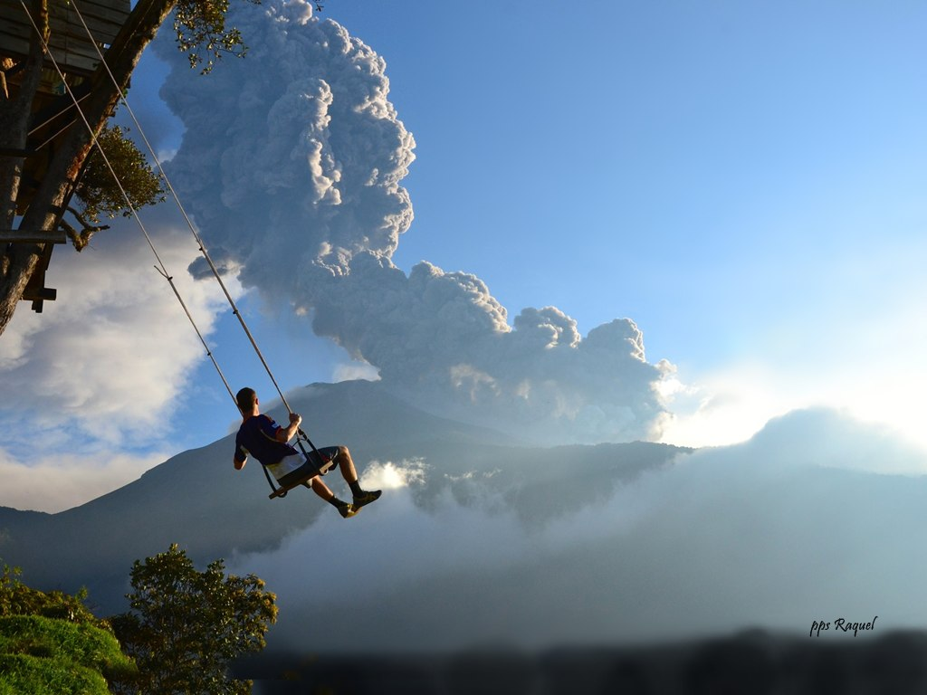

Slide 4


Slide 5
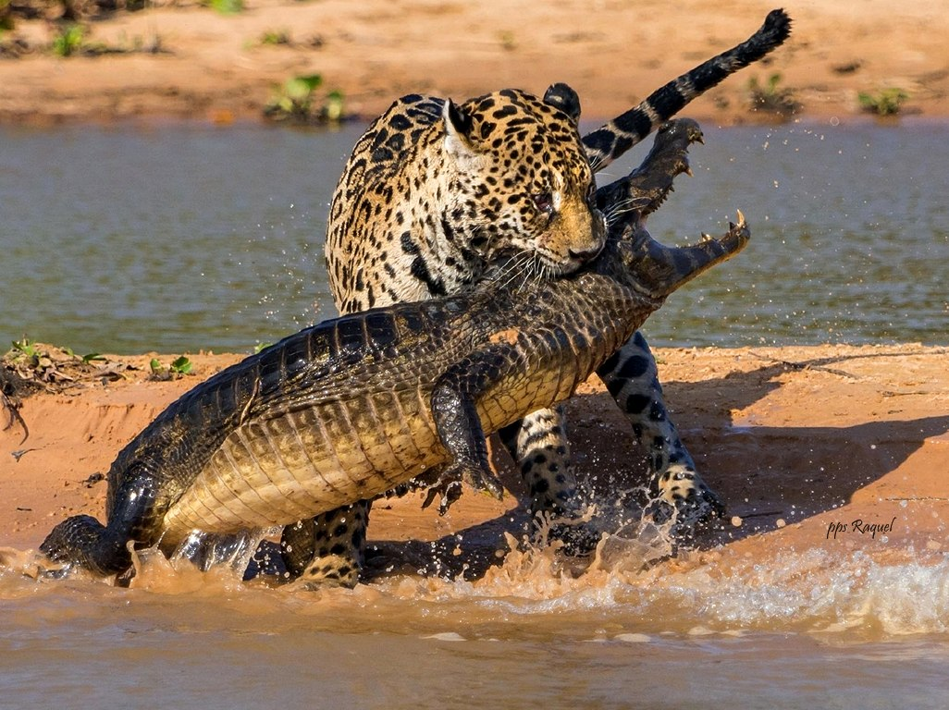

Slide 6
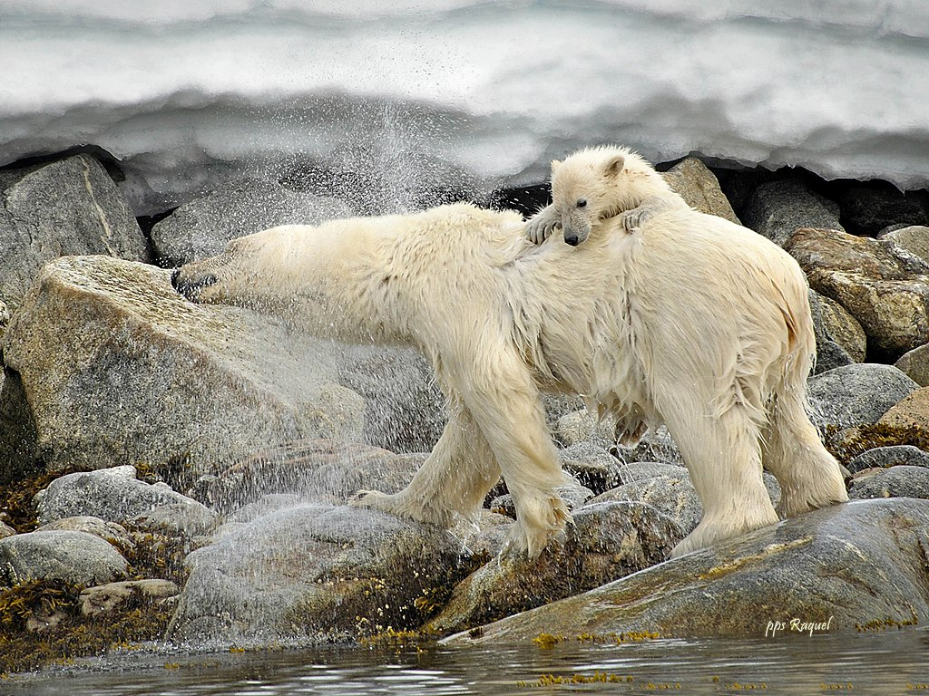

Slide 7
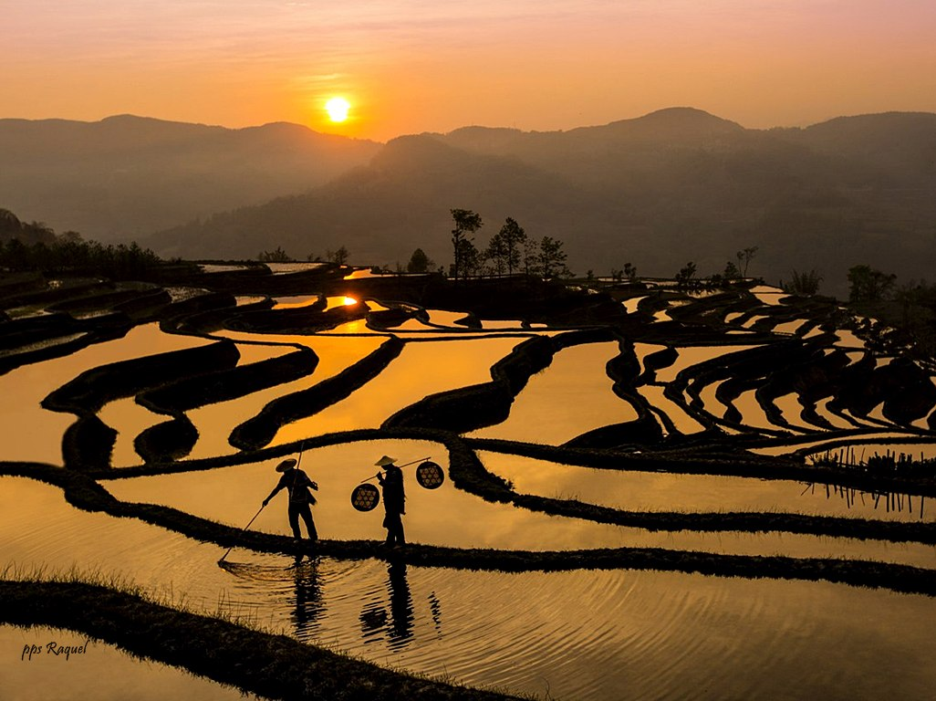

Slide 8


Slide 9
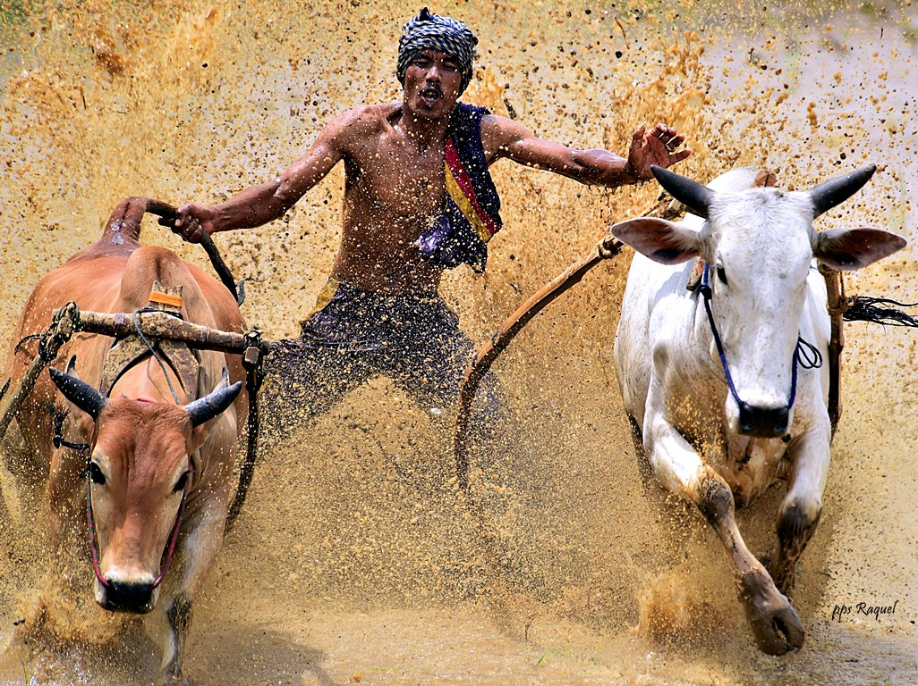

Slide 10
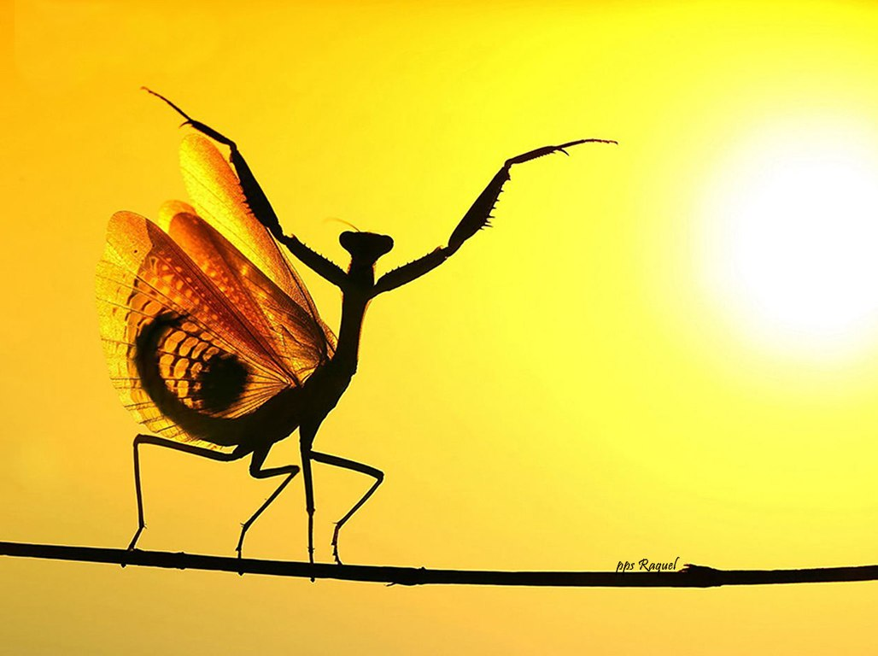

Slide 11



Slide 12
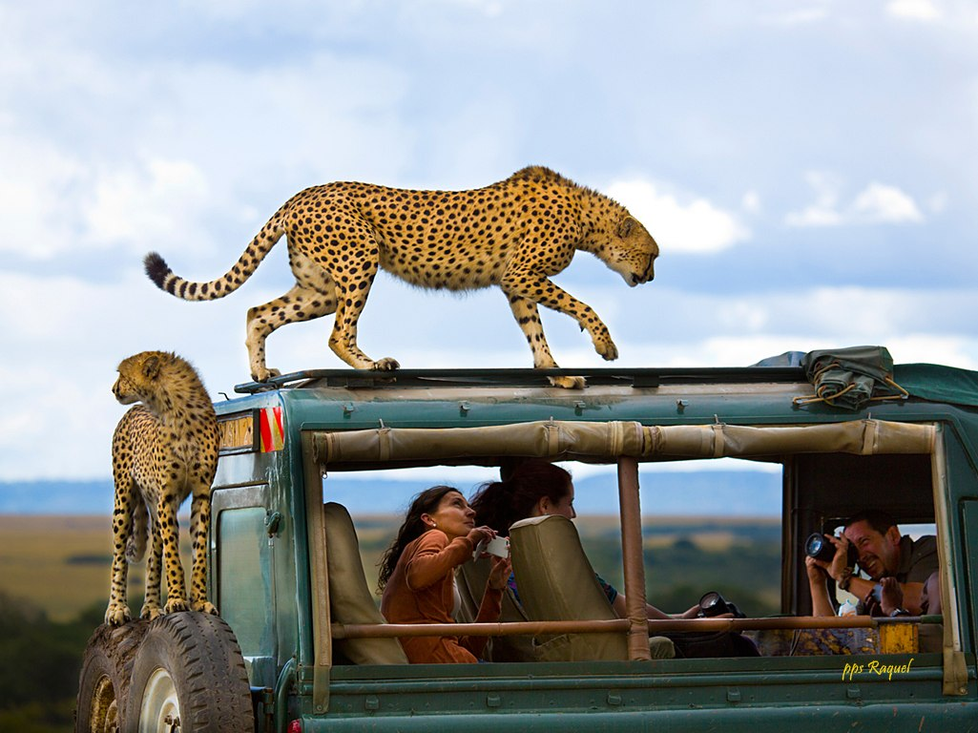

Slide 13
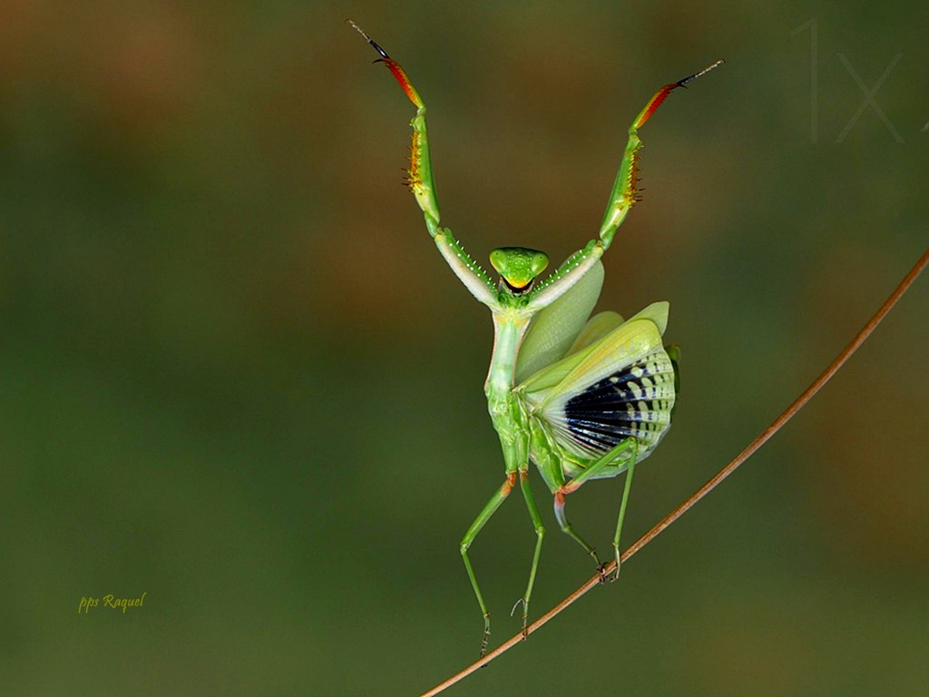

Slide 14
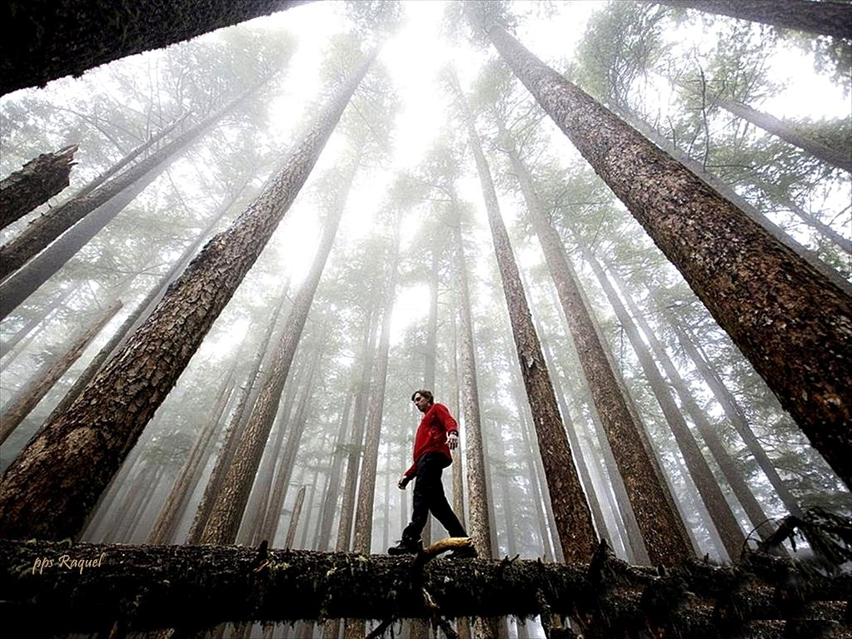

Slide 15
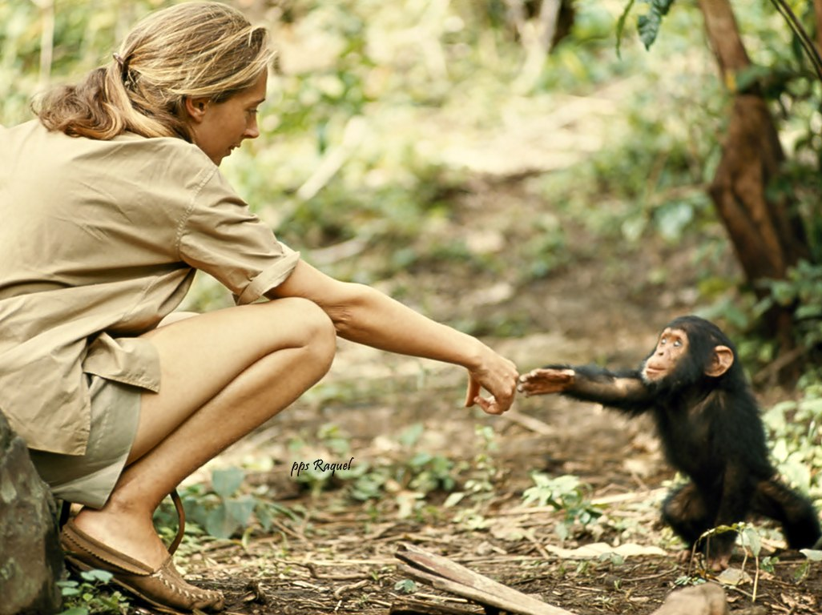

Slide 16
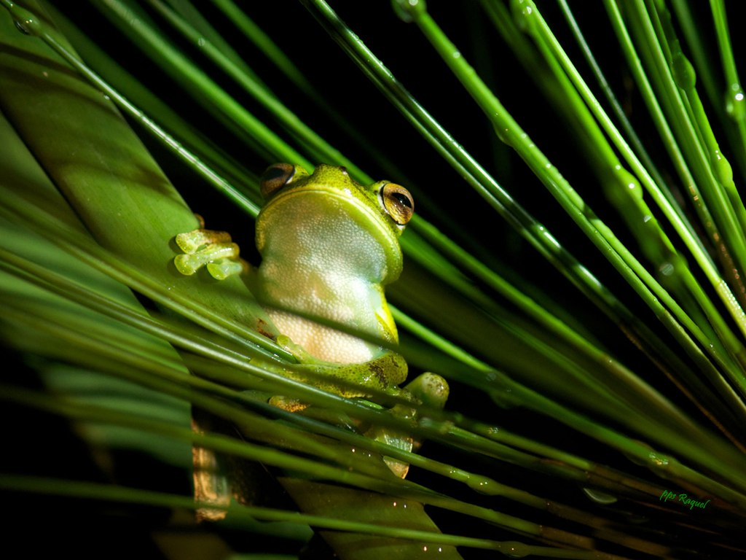

Slide 17
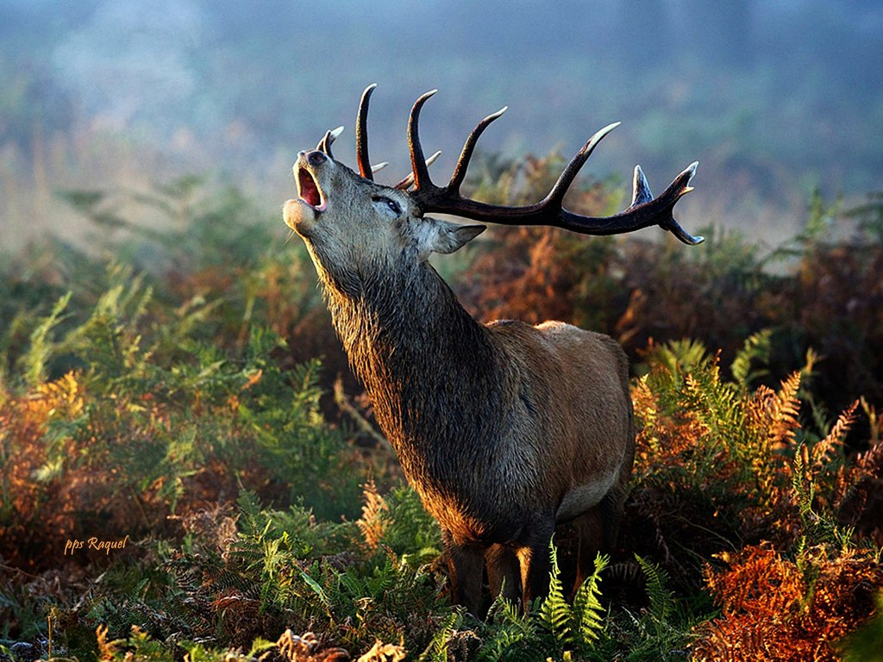

Slide 18
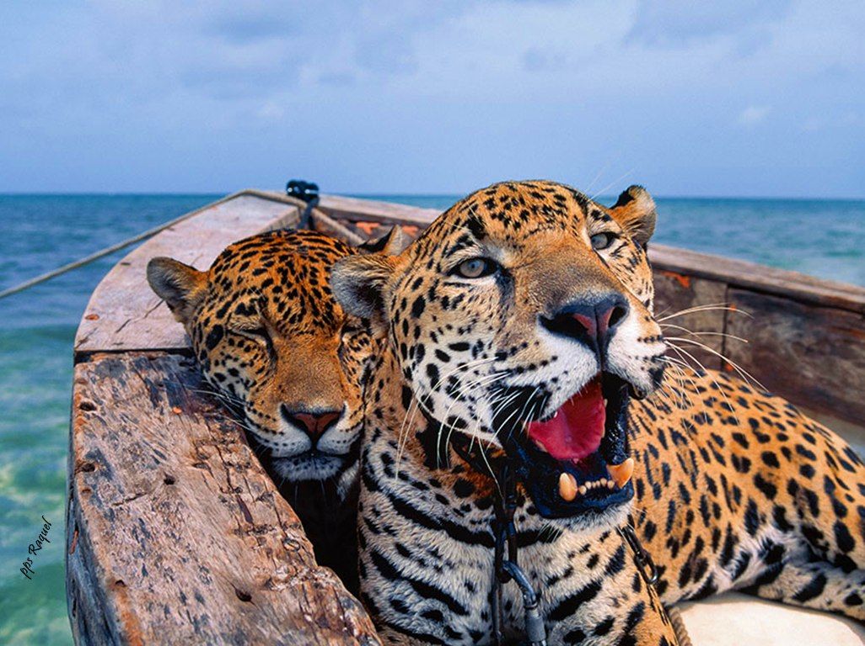

Slide 19
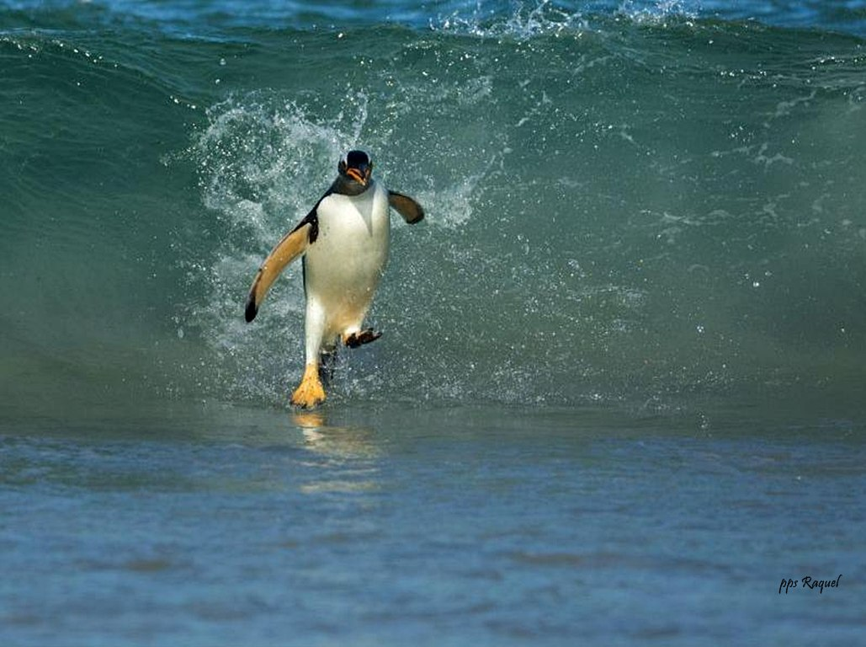

Slide 20


Slide 21
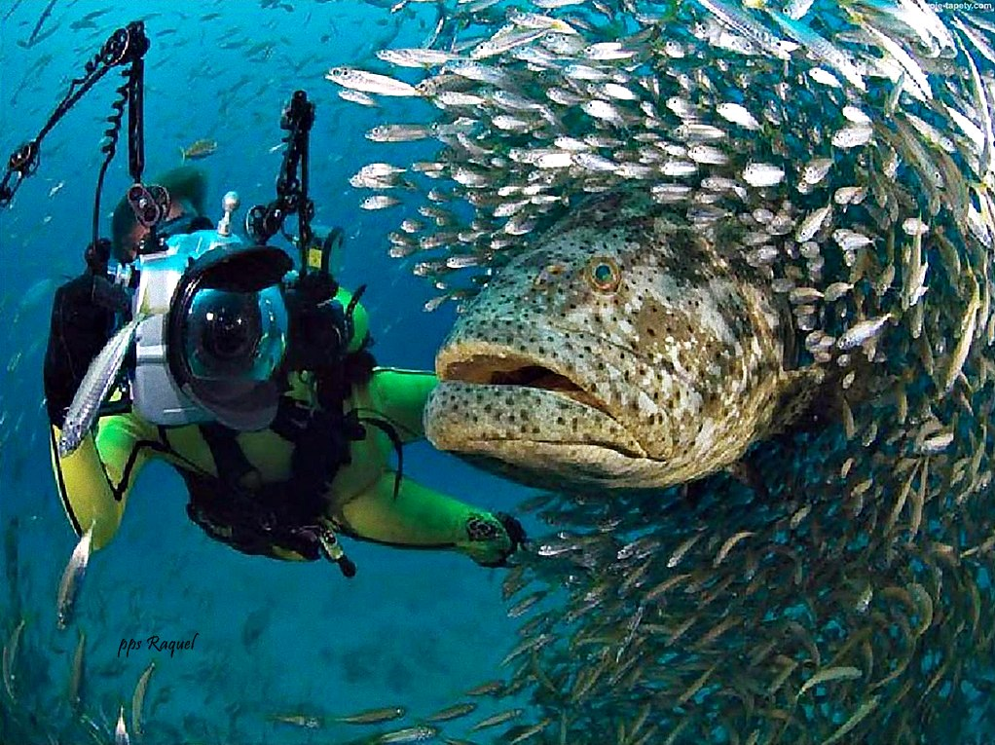

Slide 22
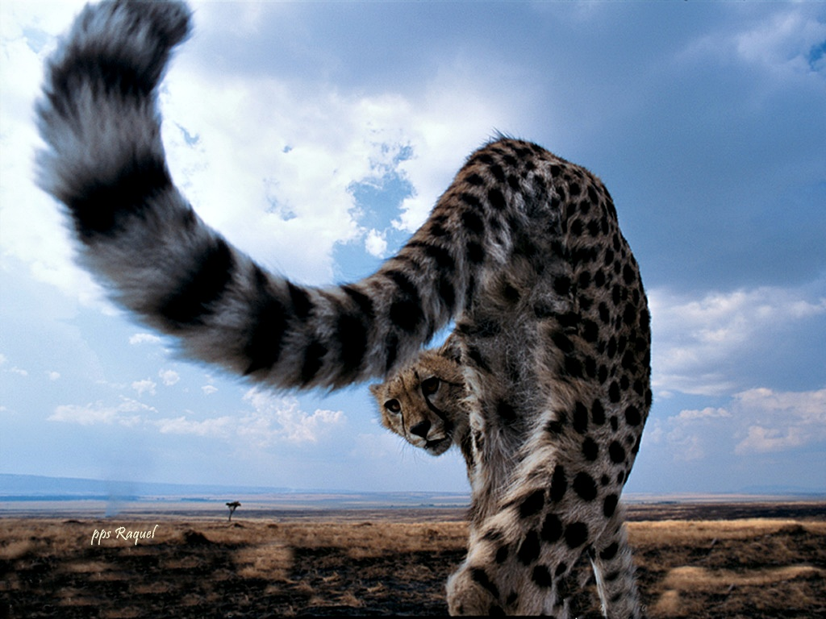

Slide 23


Slide 24
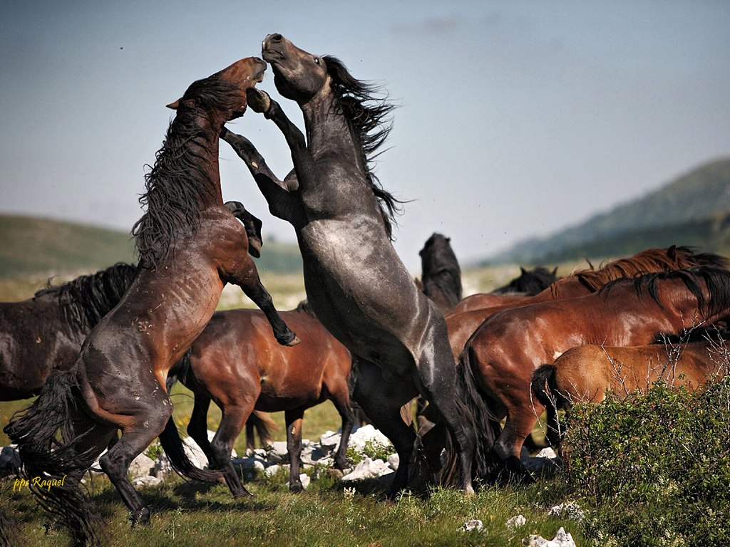

Slide 25
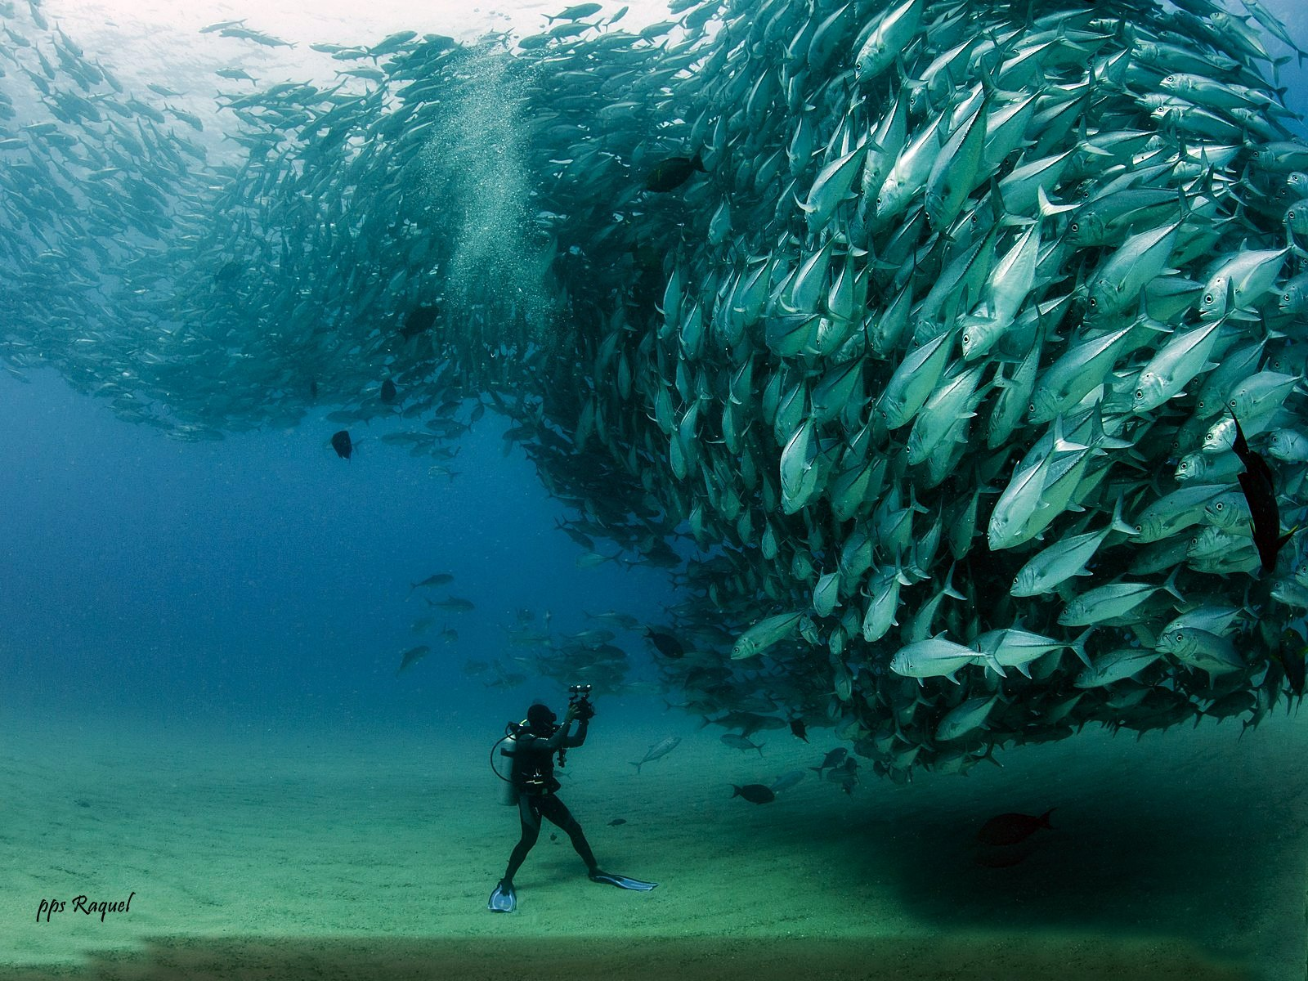

Slide 26
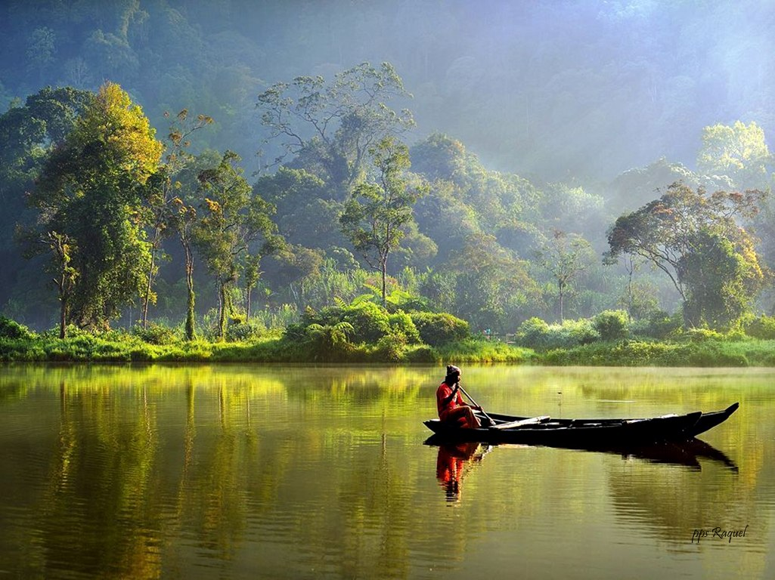

Slide 27
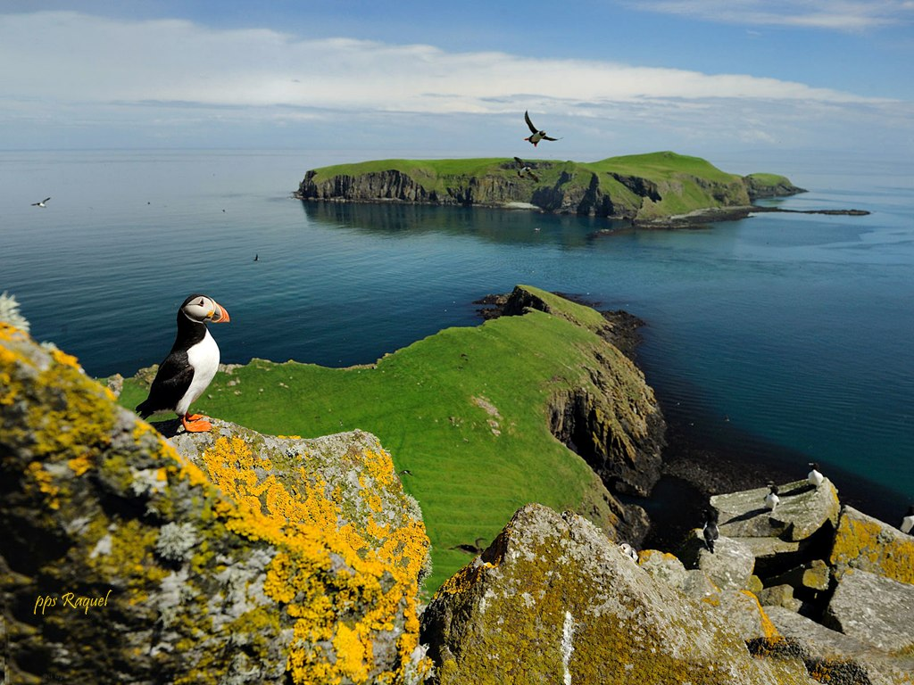

Slide 28
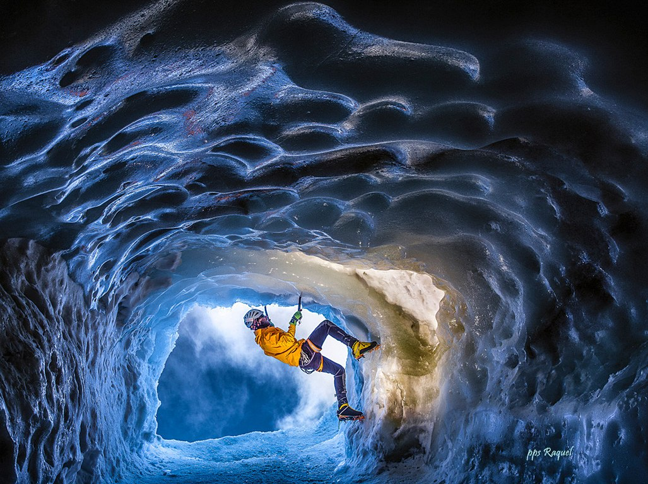

Slide 29
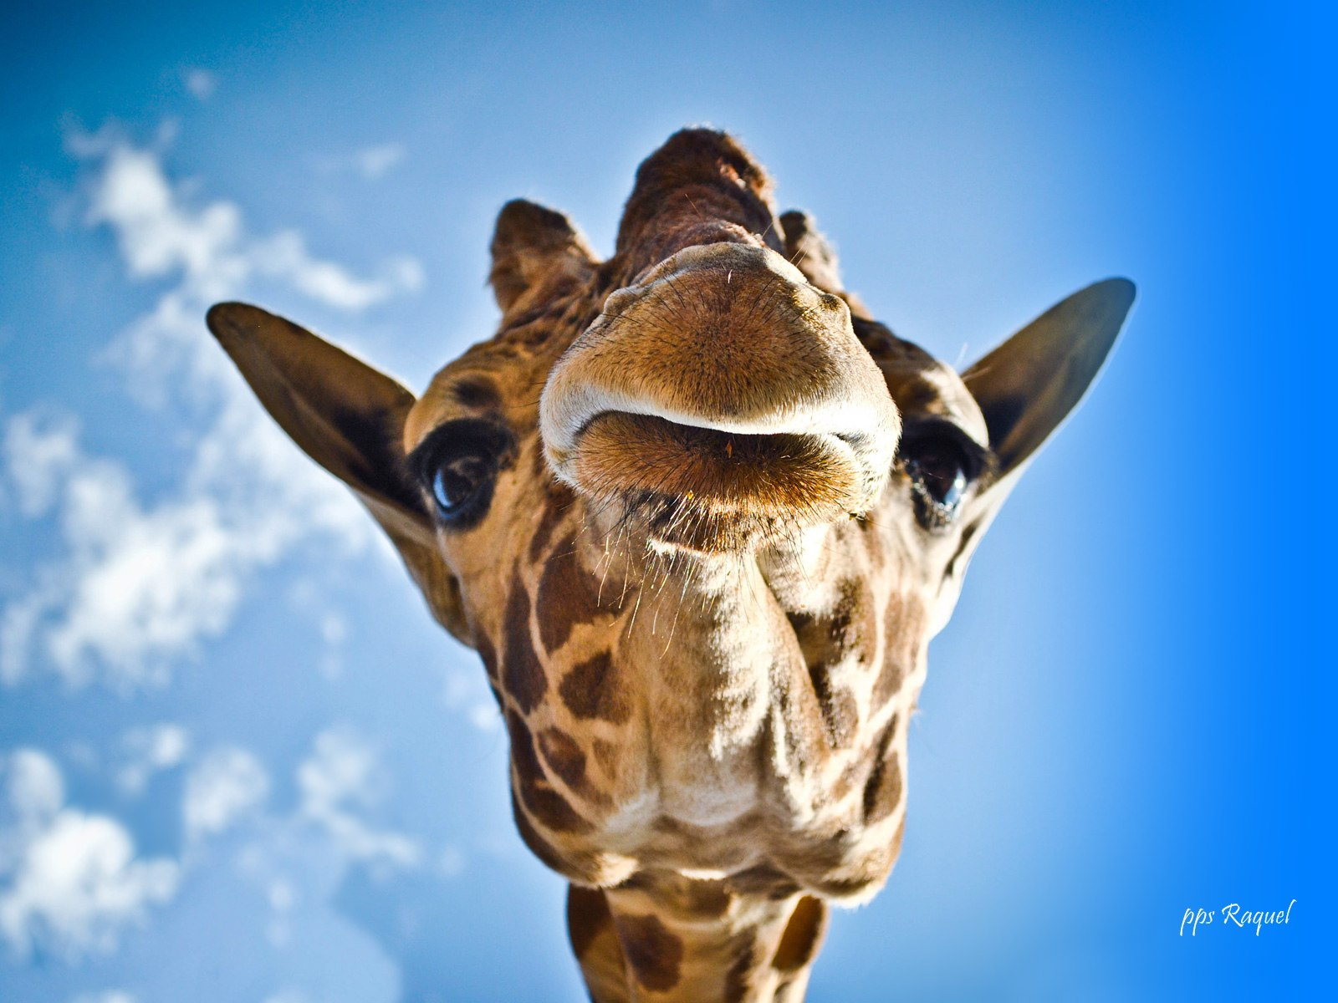

Slide 30
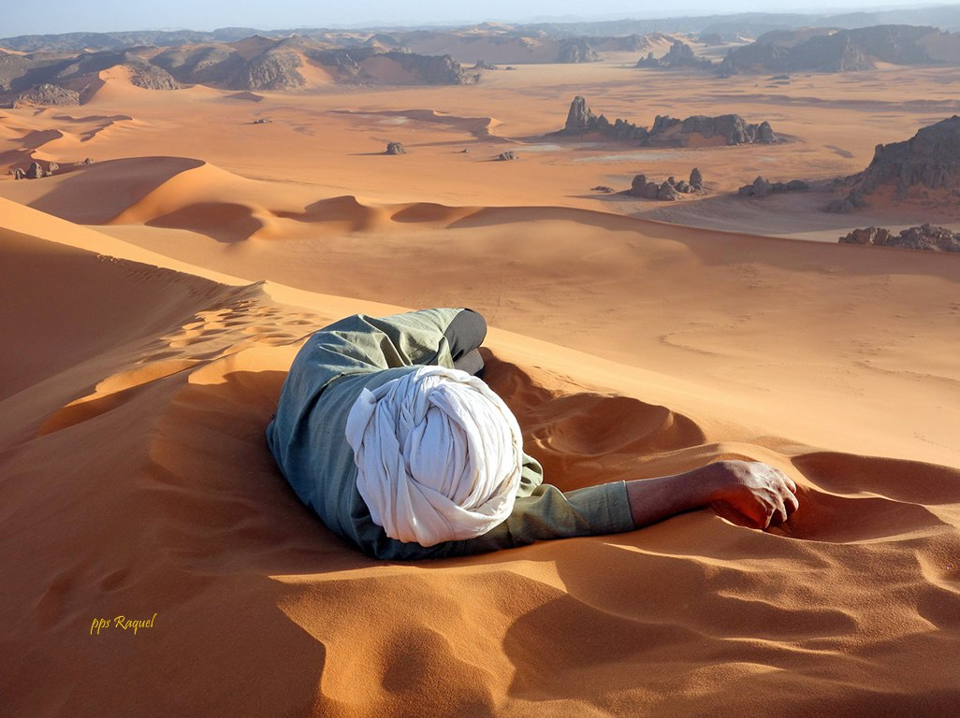

Slide 31
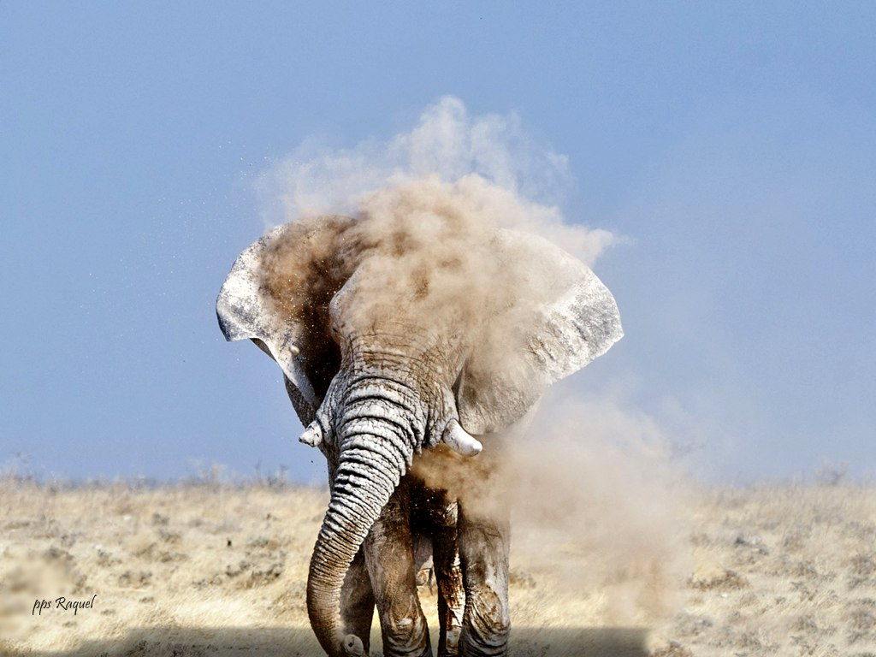

Slide 32


Slide 33
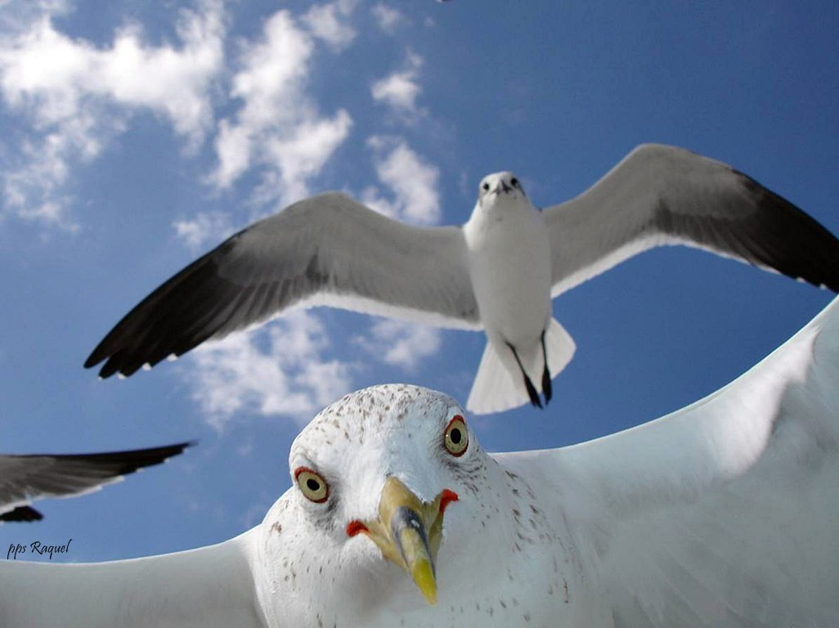

Slide 34
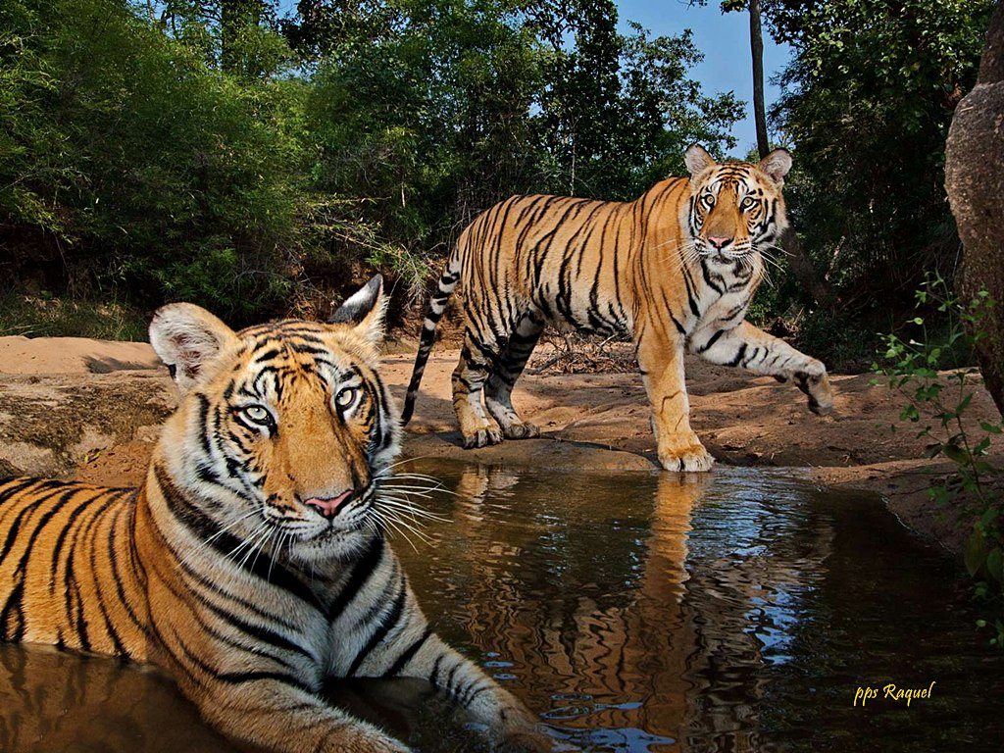

Slide 35
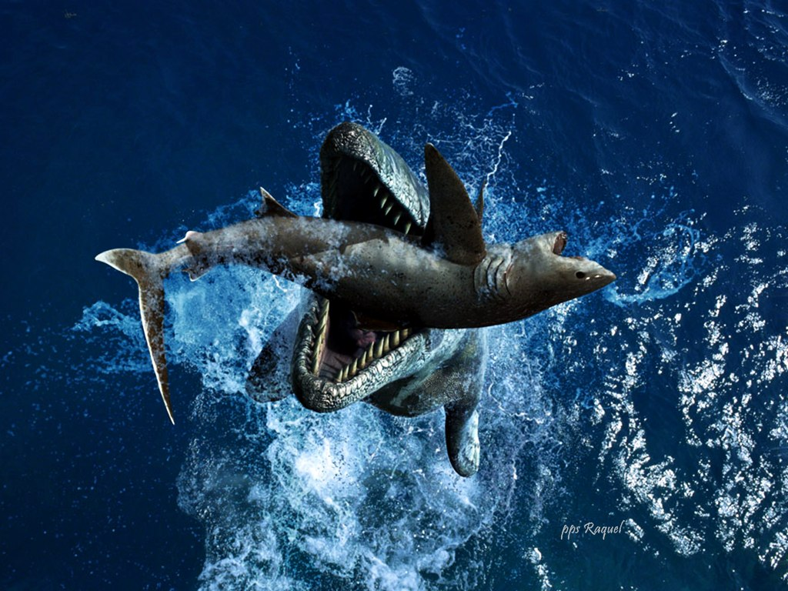

Slide 36
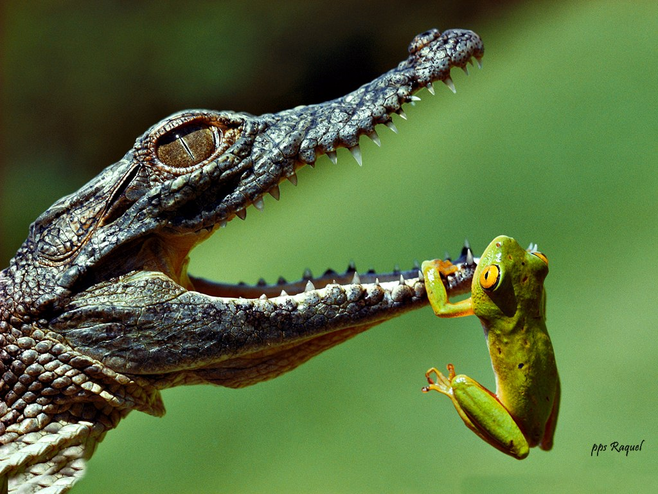

Slide 37
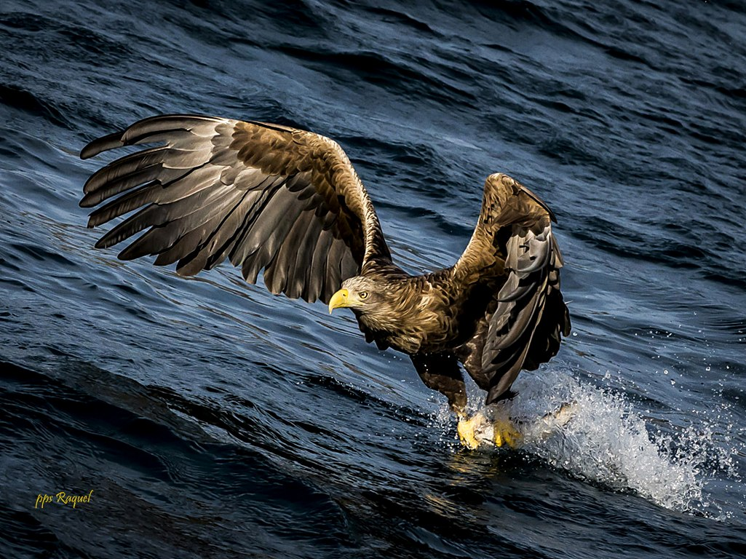

Slide 38
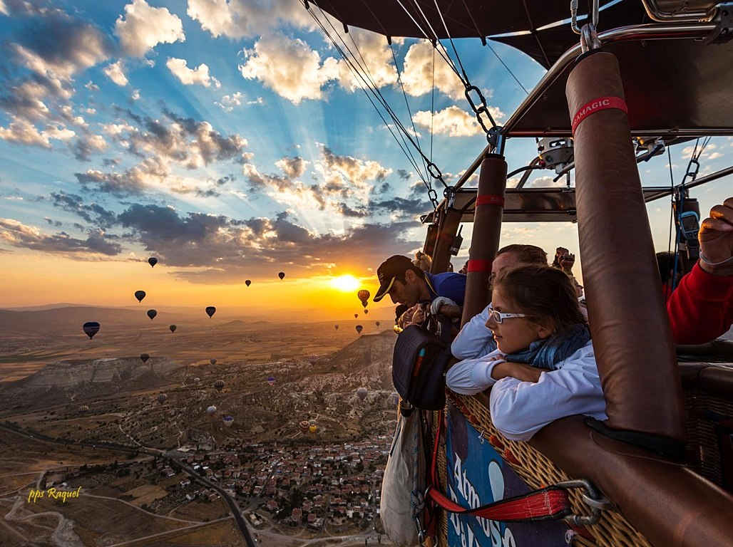

Slide 39
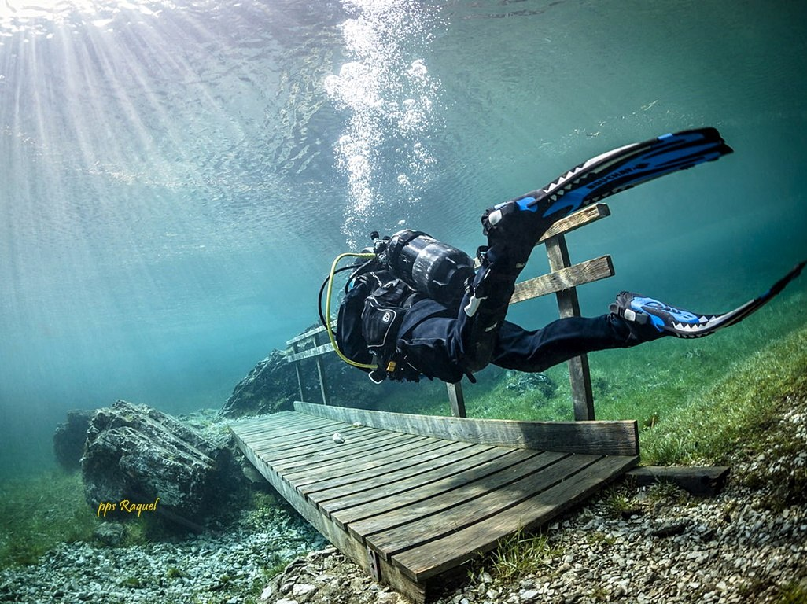

Slide 40


Slide 41
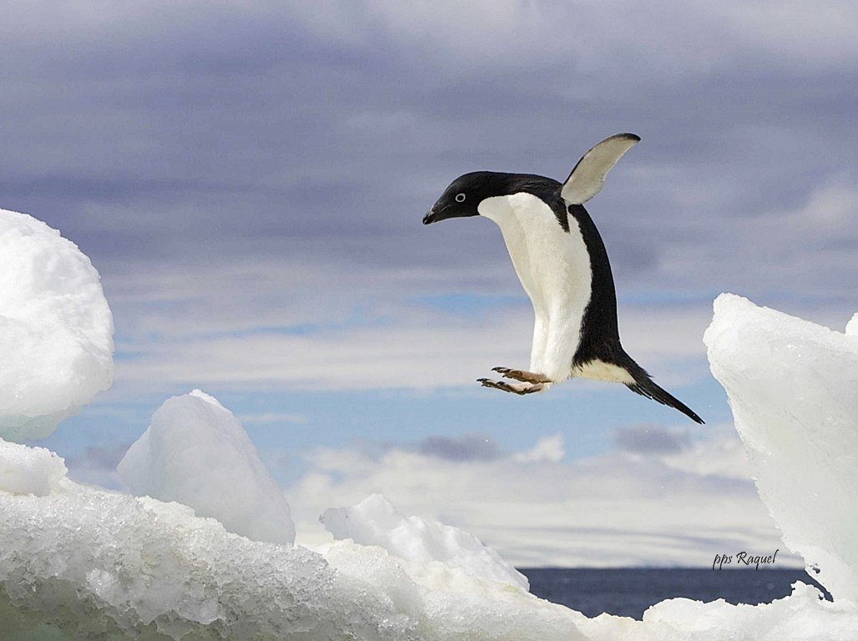

Slide 42


Slide 43

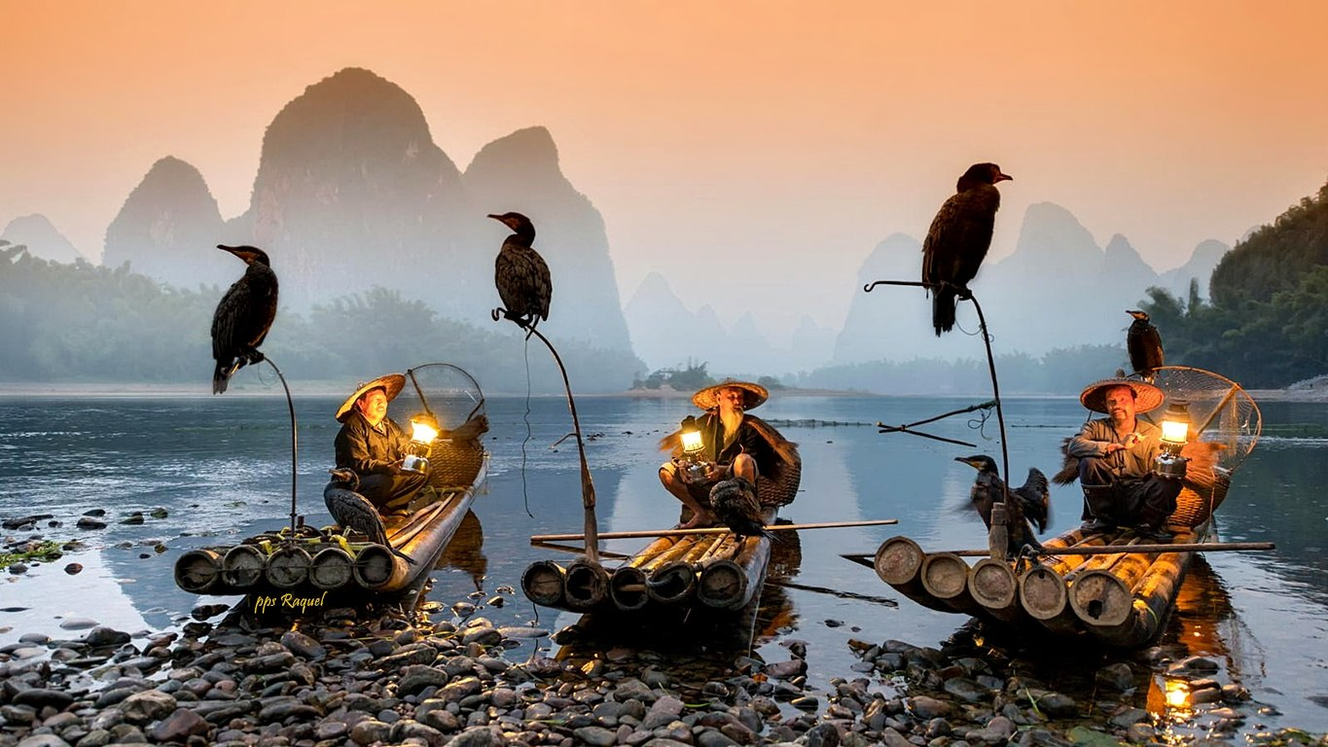

Slide 44
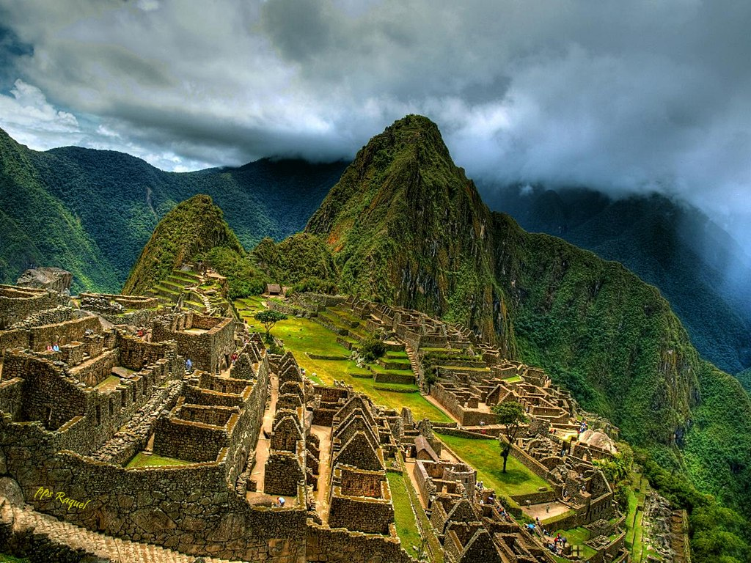

Slide 45
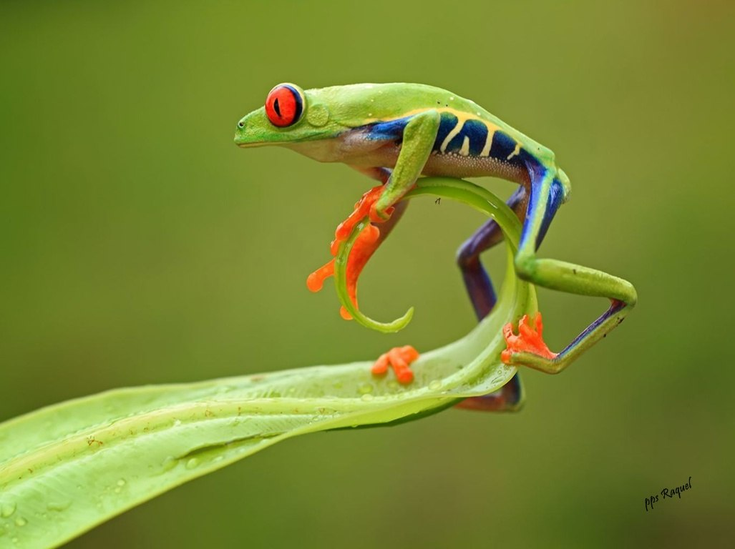

Slide 46
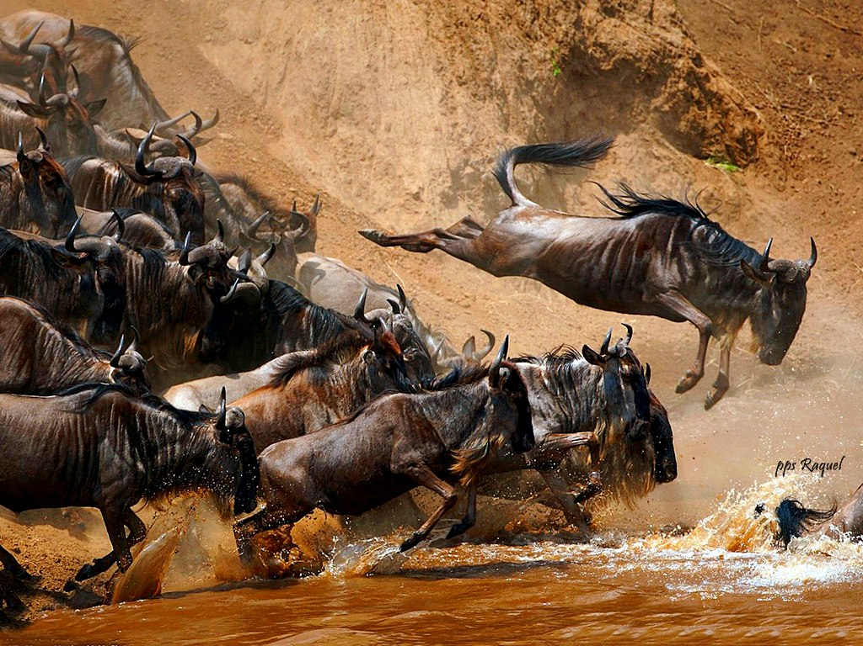

Slide 47
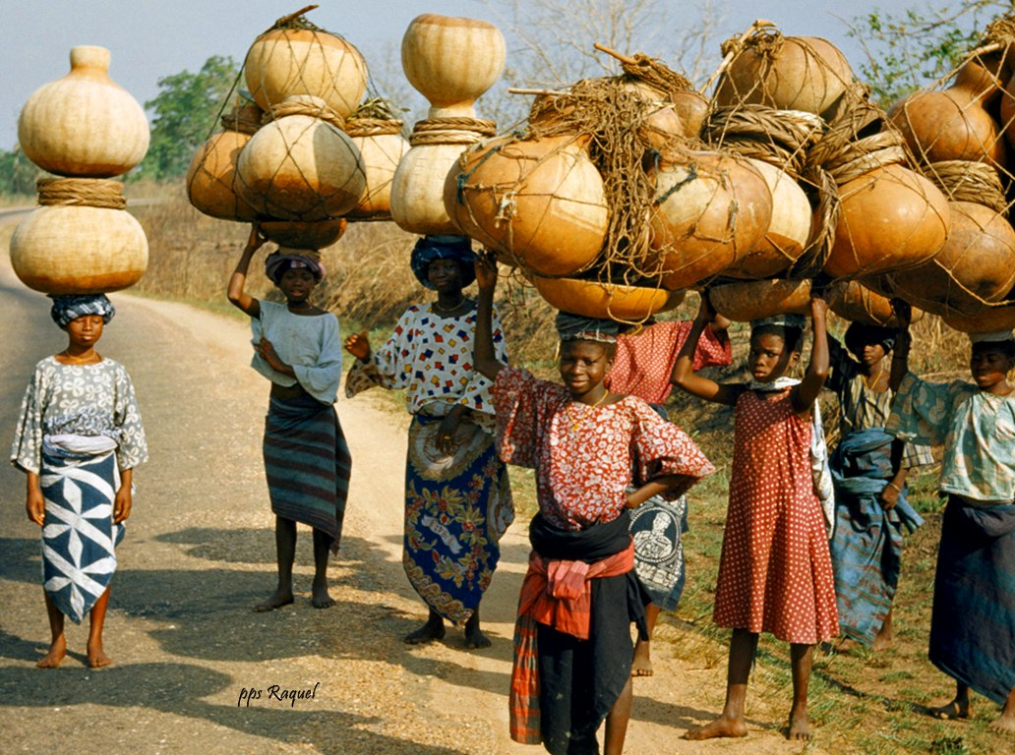

Slide 48
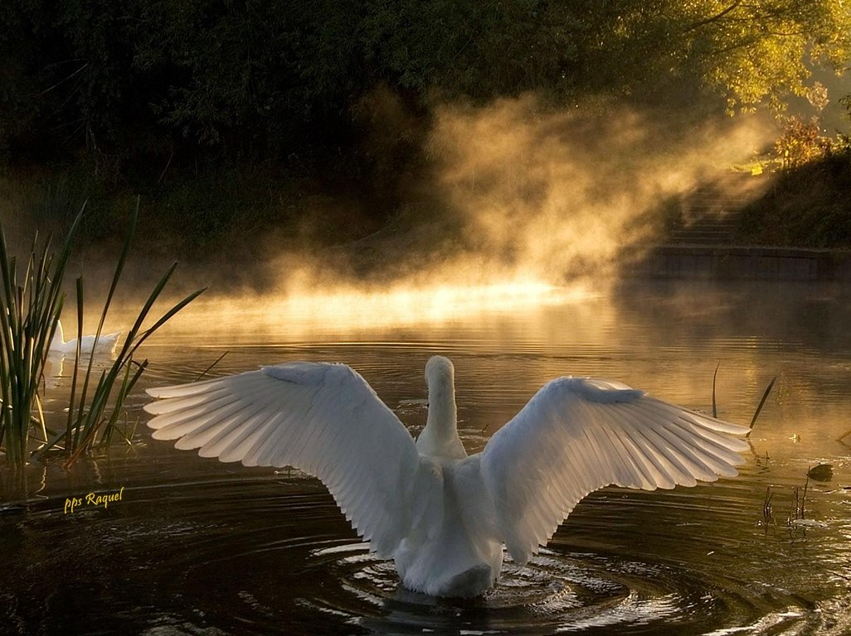

Slide 49
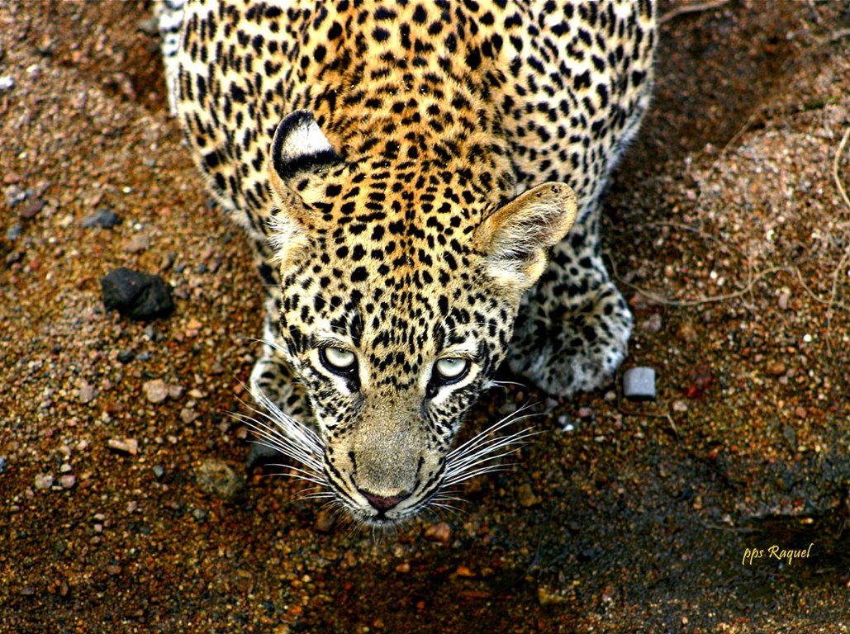

Slide 50


Slide 51
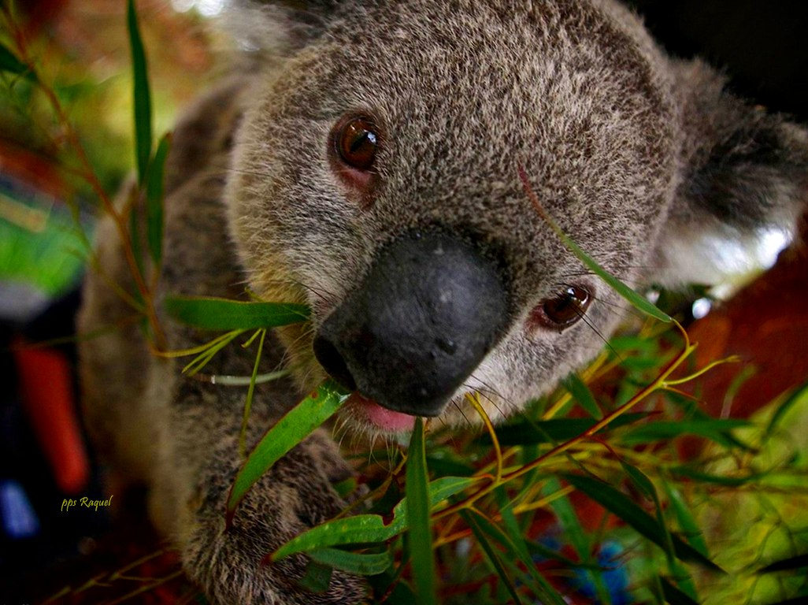

Slide 52
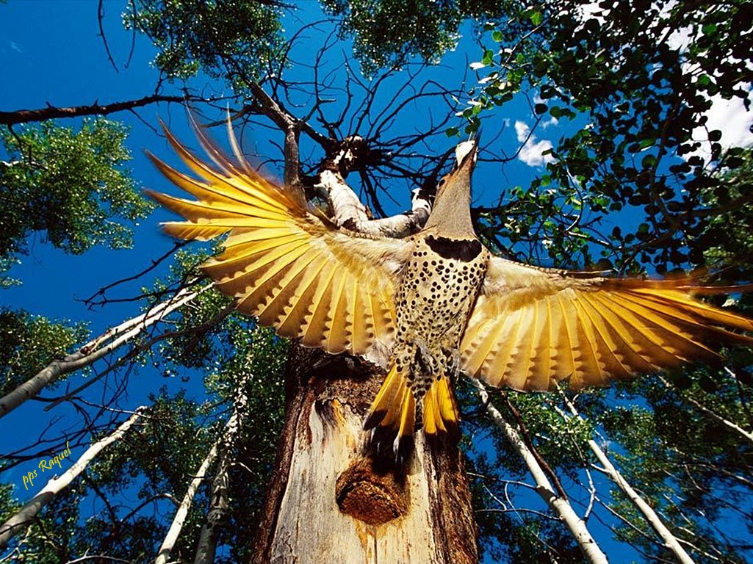

Slide 53
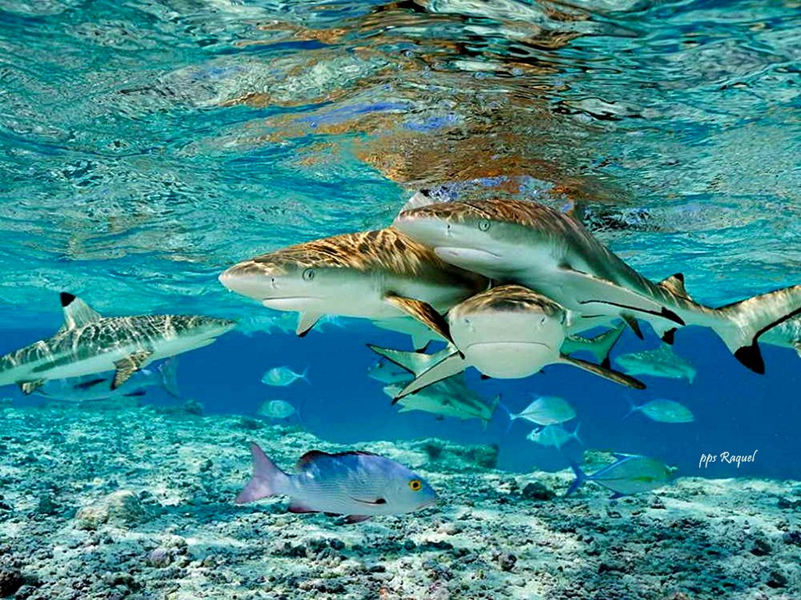

Slide 54
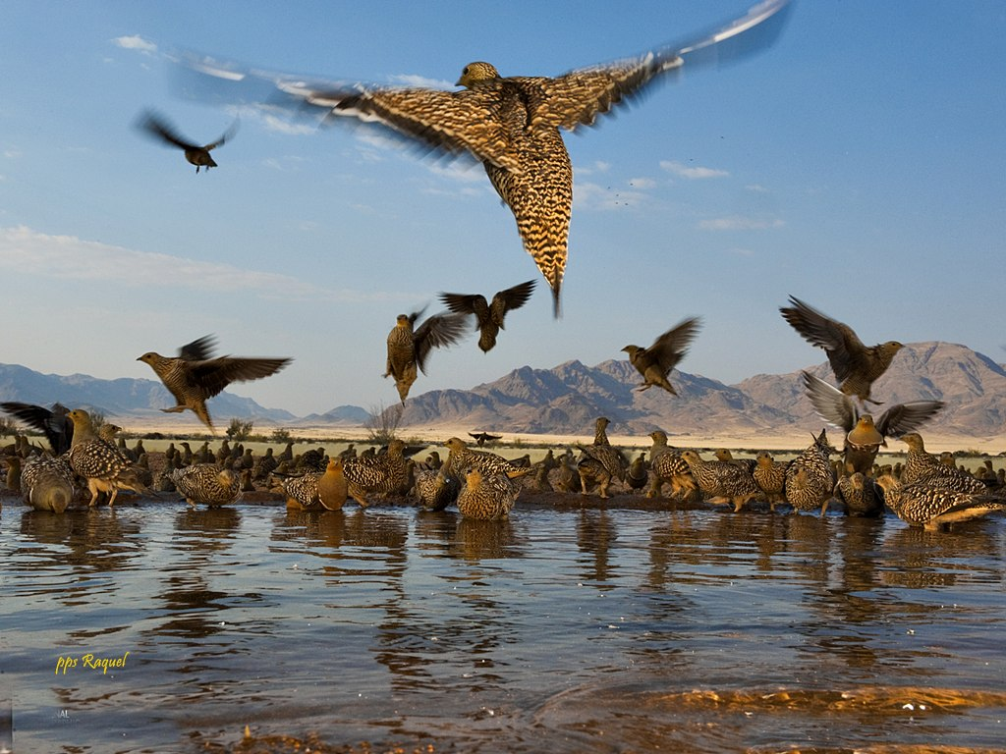

Slide 55


Slide 56
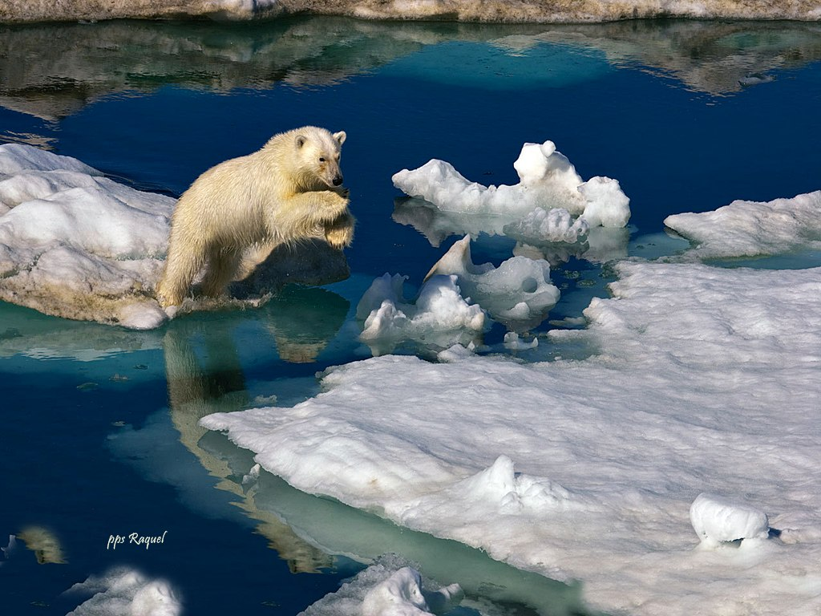

Slide 57
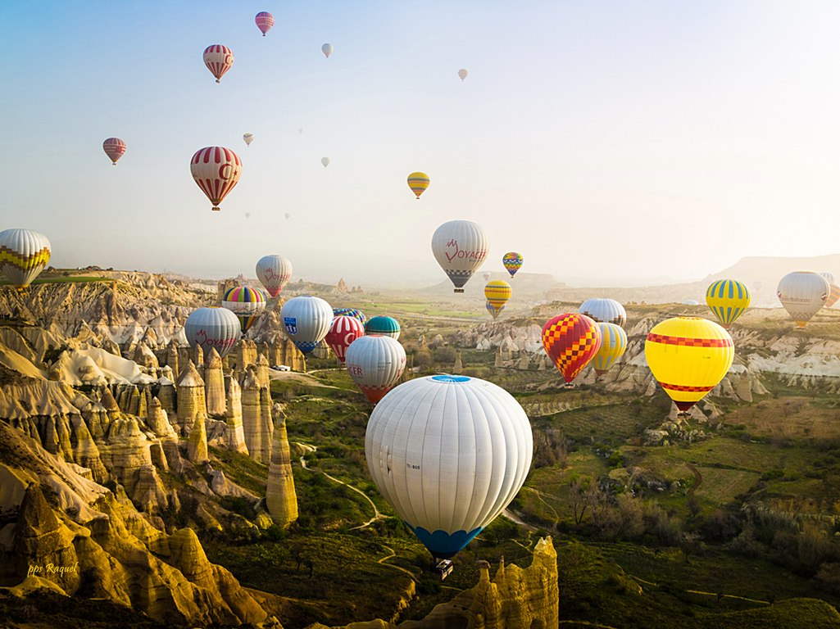

Slide 58
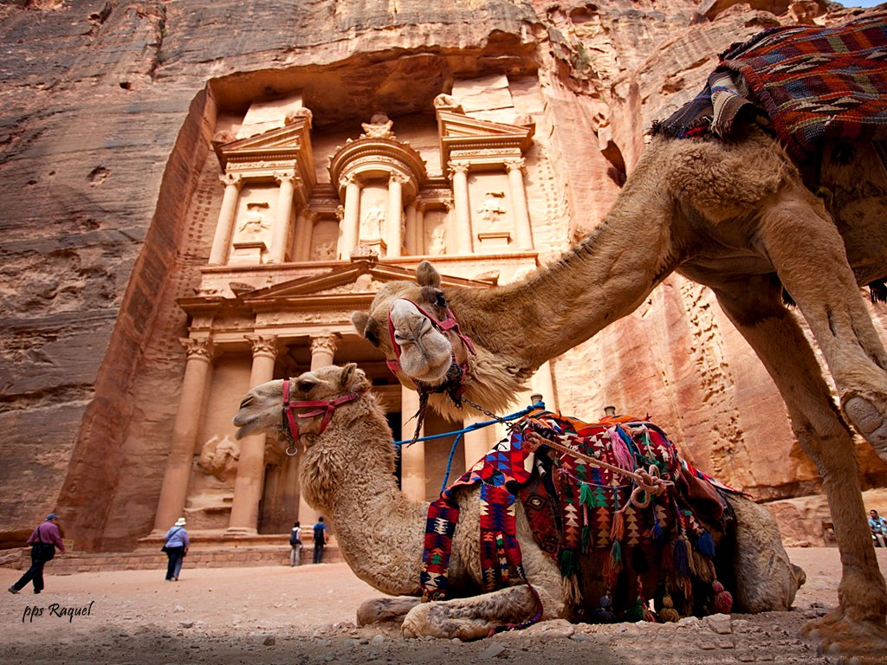

Slide 59
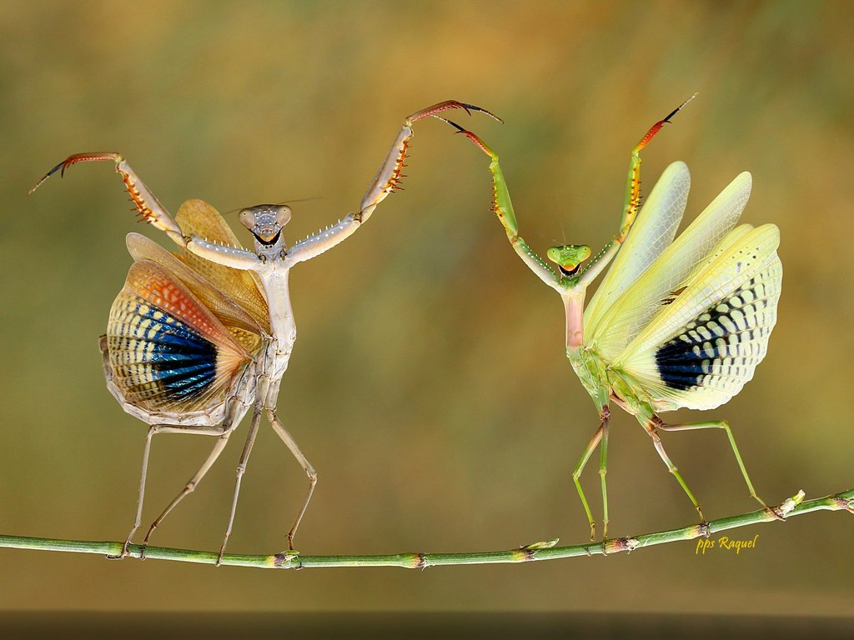

Slide 60
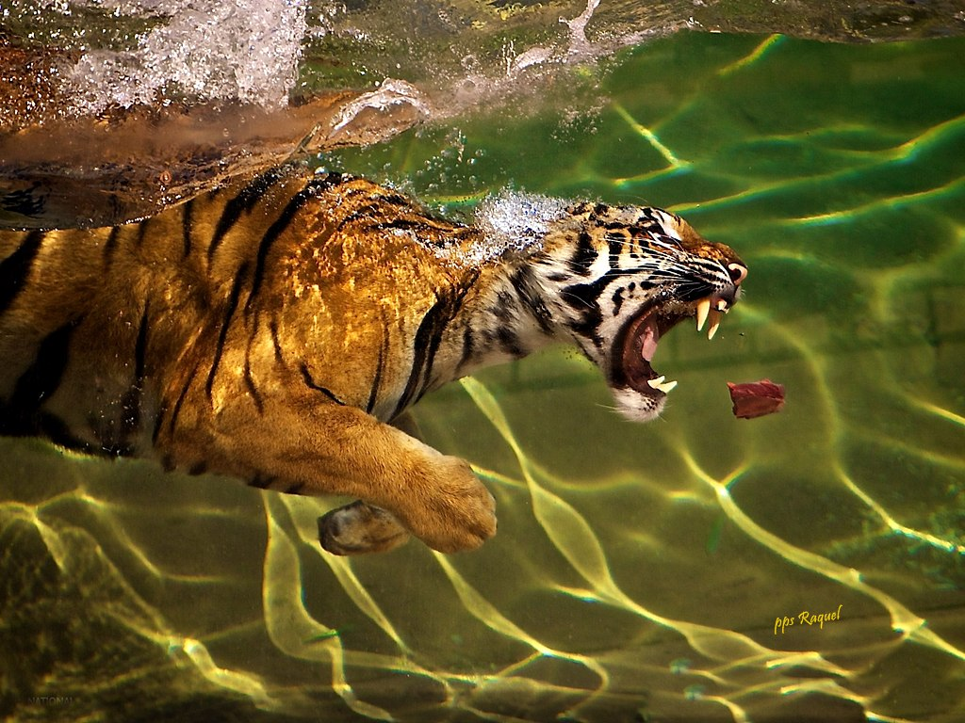

Slide 61
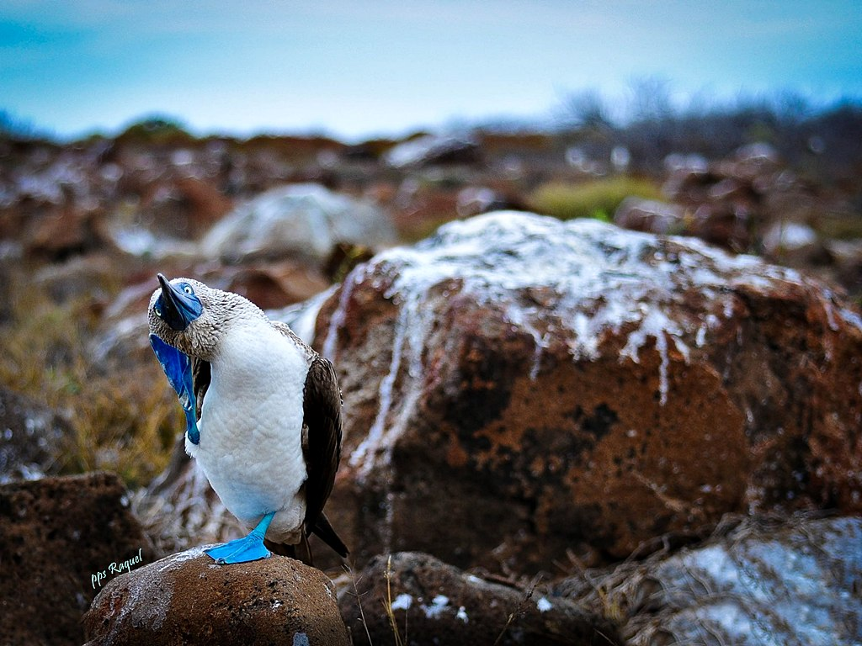

Slide 62


Slide 63


Slide 64



Slide 65









¿Te ha gustado?
Puedes ver más entrando
Aquí
Además puedes recibir powerpoints en tu correo electrónico suscribiéndote aquí:
Esta presentación powerpoint ha sido creada y compartida única y exclusivamente para mispps.com

